Slide 1
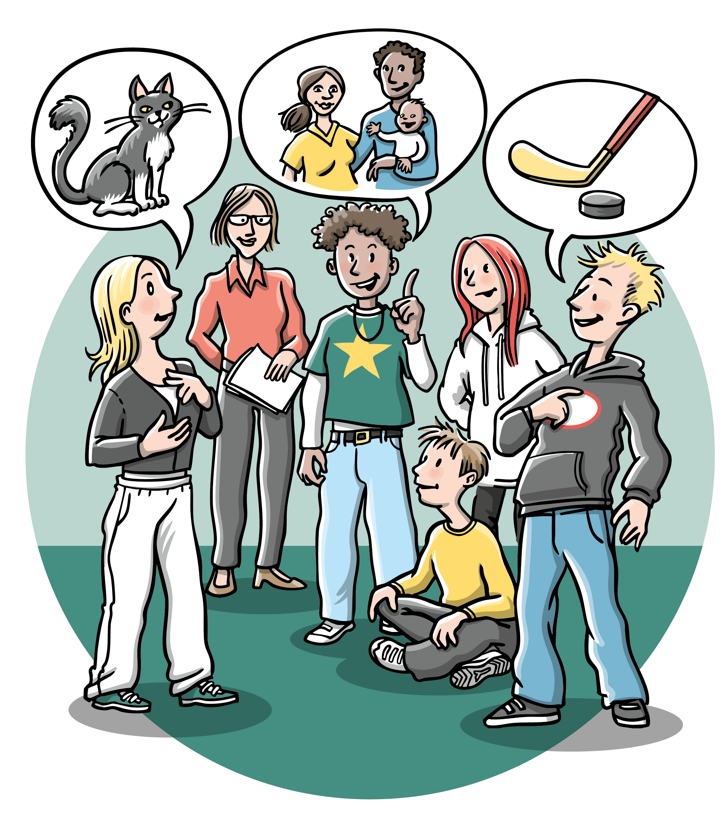
Me arvokkaat! 1
Oppituntikokonaisuus arvojen ja yhteisöllisyyden parissa
1. oppitunti:
Lähtötilanne – arvot ja me
© Kummakko-Design

Slide 2
Mitä arvot ovat?
Esimerkkejä arvoista:
Kunnioitus – kuuntelemme toisiamme, emme naura toisen virheille
Rehellisyys – kerromme totuuden, kannamme vastuun teoistamme
Ystävällisyys – otamme kaikki mukaan
Rohkeus – uskallamme puolustaa toista
Asioita, jotka ovat meille tärkeitä.
Arvot ohjaavat sitä, miten toimimme, puhumme ja teemme valintoja.
Arvot näkyvät arjen pienissä teoissa: esim. koulussa, kotona,
vapaa-ajalla, kavereiden kanssa.

Slide 3
Miksi keskustelemme arvoista?
Osaamme toimia paremmin myös vaikeissa tilanteissa.
Osaamme tehdä hyviä ja vastuullisia valintoja.
Rakennamme turvallisen ja reilun ilmapiirin.
Ehkäisemme kiusaamista.

Slide 4
Tutustumiskierros
Nimi
Itselle tärkeä tai iloa tuova asia
Miten muut ryhmäläiset toimivat, kun yhdellä on puheenvuoro? Miksi?
© Kummakko-Design

Slide 5
Alkukartoitus
Väittämät:
Meidän luokassamme…
moikataan kaikkia
kuunnellaan toisten puheenvuoroja
ketään ei jätetä ulkopuolelle
osataan lohduttaa toista
puututaan kiusaamiseen
kehutaan toisia
autetaan toisia
pyydetään anteeksi, jos toimitaan väärin
voi olla oma itsensä
ei naureta toisen virheille
vihreä
= onnistuu
keltainen
= tätä voisi kehittää
Mitä arvoja tunnistat väittämistä?

Slide 6
Tervehtimistavat-tarina
Olipa kerran joukko ihmisiä, jotka kuljeskelivat yksin ympäriinsä.
Pian he huomasivat, että paikalla on muitakin ihmisiä, ja he päättivät katsoa toisiaan silmiin ja hymyillä.
Seuraavaksi he alkoivat vilkuttaa toisilleen.
Seuraavaksi he halusivat ottaa selville toistensa nimiä.
Seuraavaksi he halusivat kätellä toisiaan.
Seuraavaksi he alkoivat tervehtiä toisiaan heittämällä yläfemmat.
Seuraavaksi he alkoivat tervehtiä toisiaan polvilla.
Seuraavaksi he alkoivat tervehtiä toisiaan kätellen jalkojen välistä.

Slide 7
Hetken merkkaus 1
​Pysähdy miettimään hetkeksi, mikä hetki jäi oppitunnista erityisesti mieleen.
Mene siihen paikkaan ja asentoon, jossa kyseisessä hetkessä olit, ja jähmety ”patsaaksi”.
Kun kaikki ovat paikallaan, ohjaaja antaa luvan kurkata millaisia muita patsaita luokkaan muodostui.
Kurkkaa niin, ettet pura asentoa!
Pura patsas vasta, kun olet saanut siihen ohjaajalta luvan.

Slide 8

Välitehtävä 1
Tehdään ja kirjataan ylös hyviä tekoja toisillemme!
© Kummakko-Design

Slide 9
Kiitos! 1

Slide 10
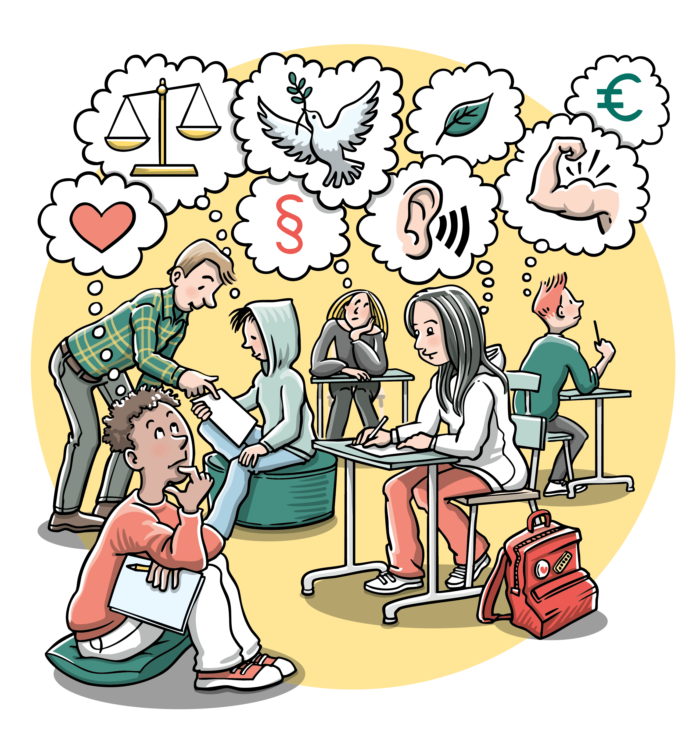
Me arvokkaat! 2
Oppituntikokonaisuus arvojen ja yhteisöllisyyden parissa
2. oppitunti:
Syvennymme arvoihin
© Kummakko-Design

Slide 11
Mitä tehtiin viimeksi? 1

Slide 12
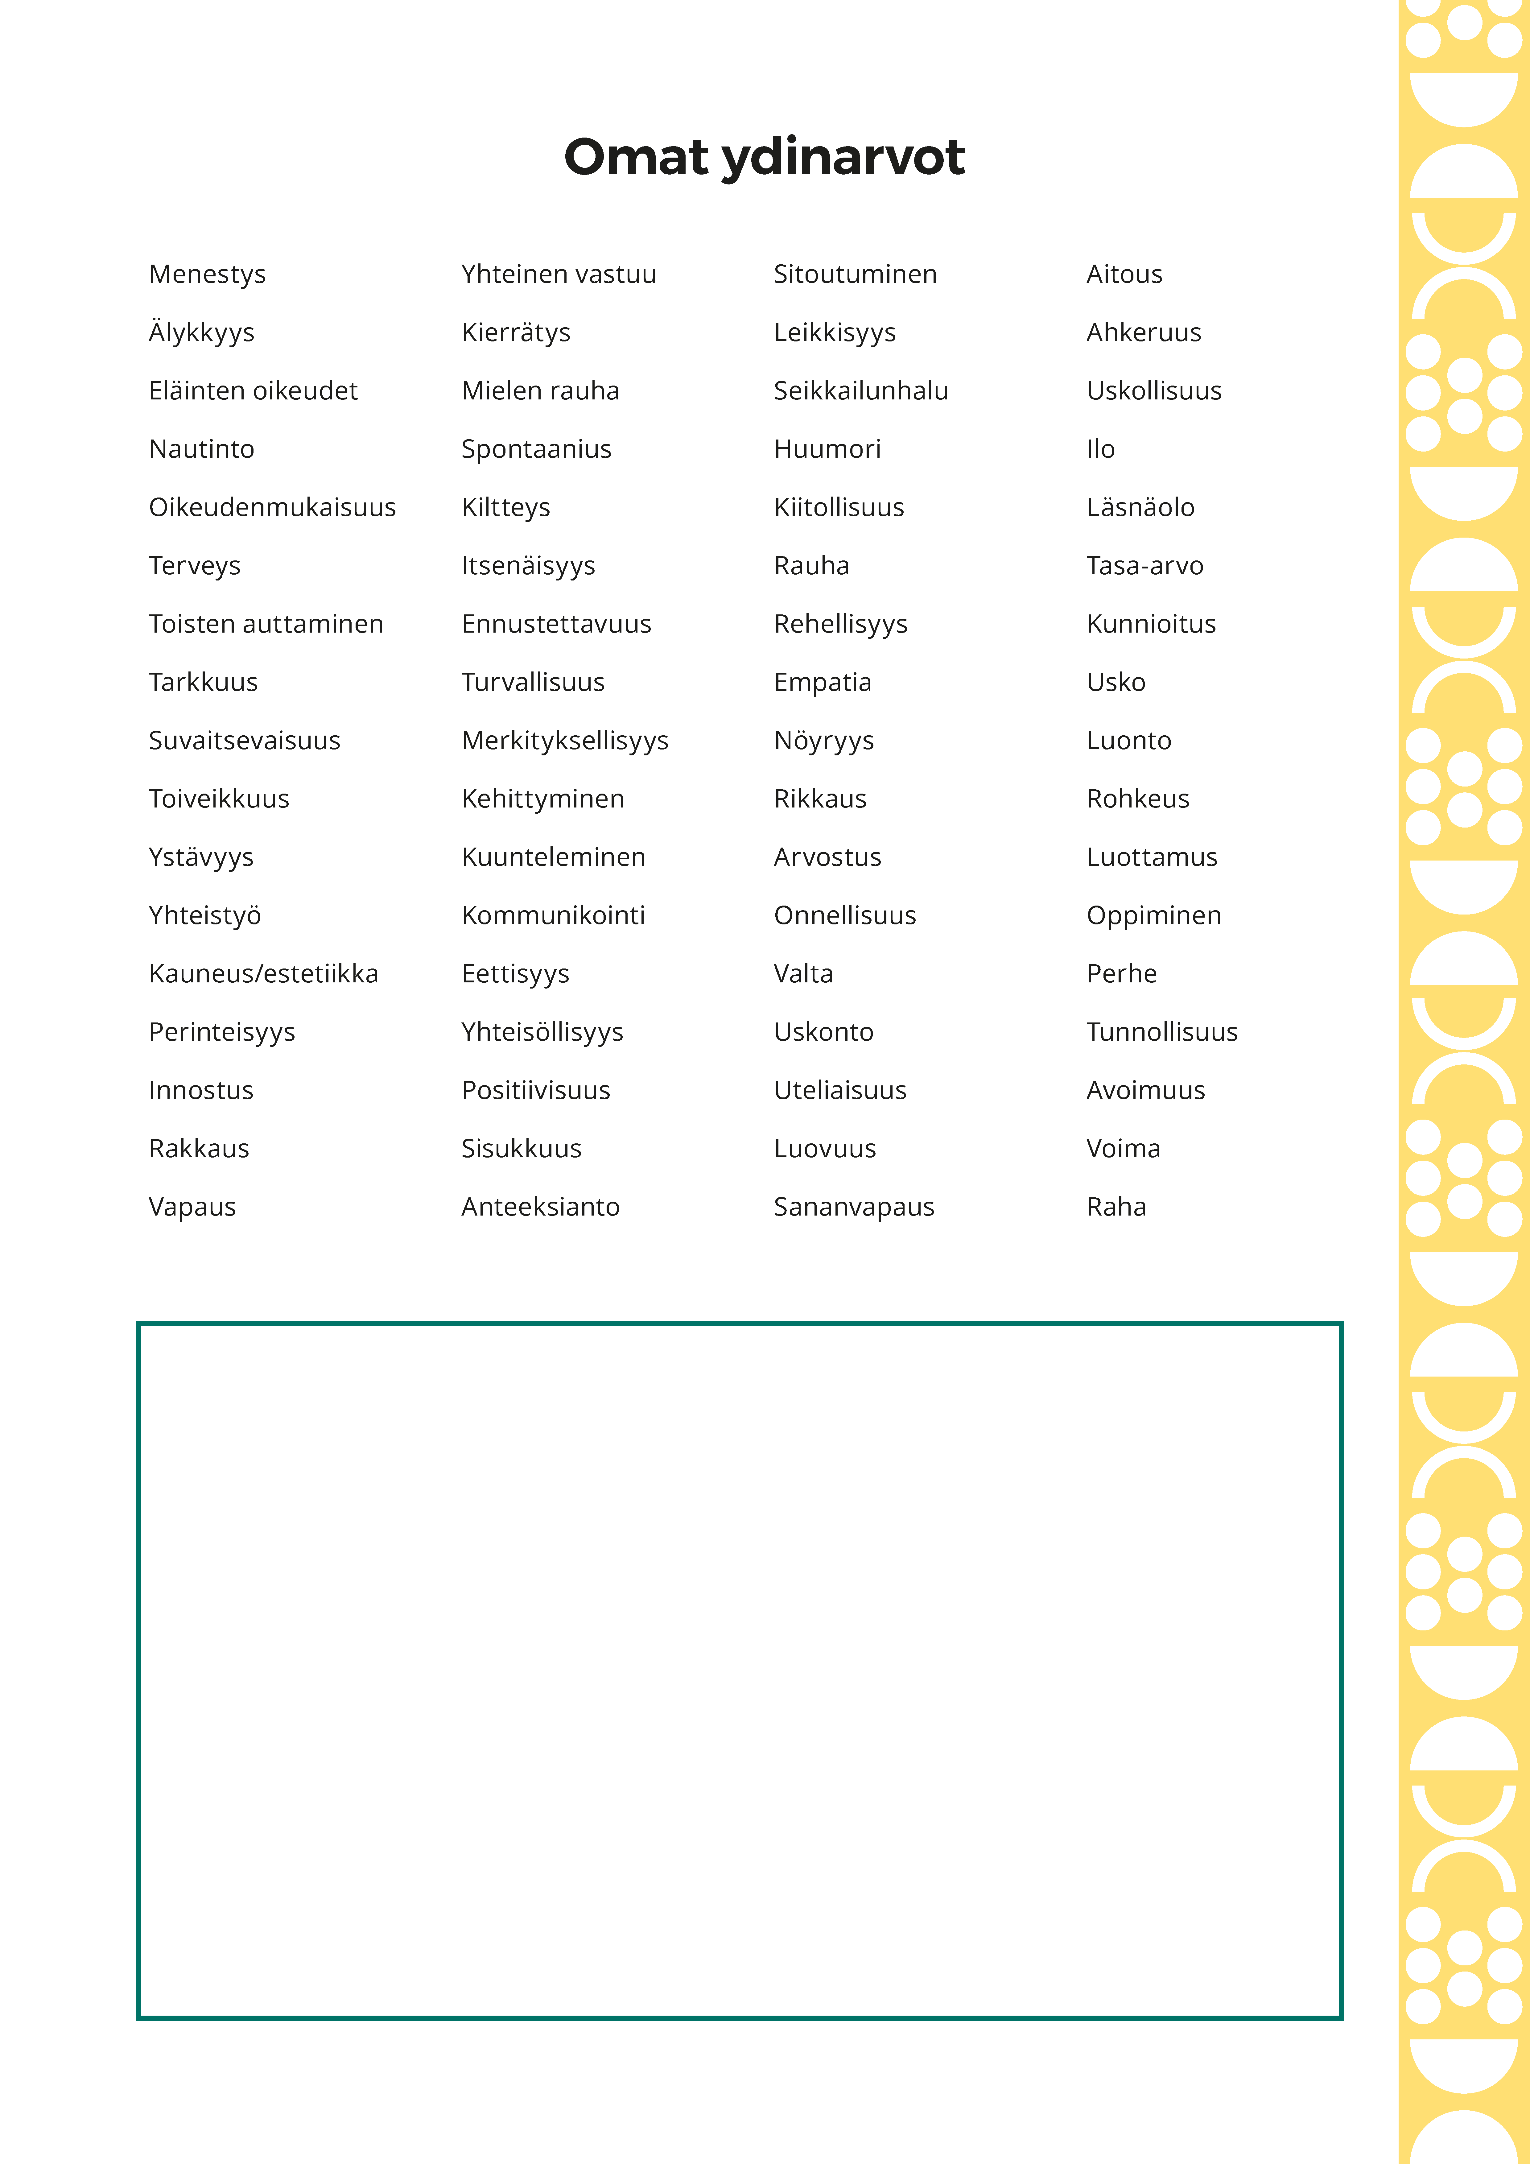
Omat ydinarvot
Alleviivaa kaikki arvot, jotka ovat sinulle tärkeitä. ​
Valitse alleviivatuista arvoista kymmenen itsellesi tärkeintä arvoa ja kirjoita ne laatikkoon.
Valitse laatikkoon kirjoittamiesi arvojen joukosta viisi tärkeintä ja alleviivaa ne.
Ympyröi näistä viidestä arvosta sinulle tärkeimmät kolme arvoa.

Slide 13
Ryhmätyöskentelyä
Mitä taitoja
ryhmätyöskentelyssä tarvitaan?

Slide 14
Keskustelua ryhmässä
Mitkä ovat ryhmänne mielestä kolme tärkeintä arvoa tai taitoa, jotta jokaisen on mukava tulla ryhmään ja olla siinä mukana?
© Kummakko-Design

Slide 15
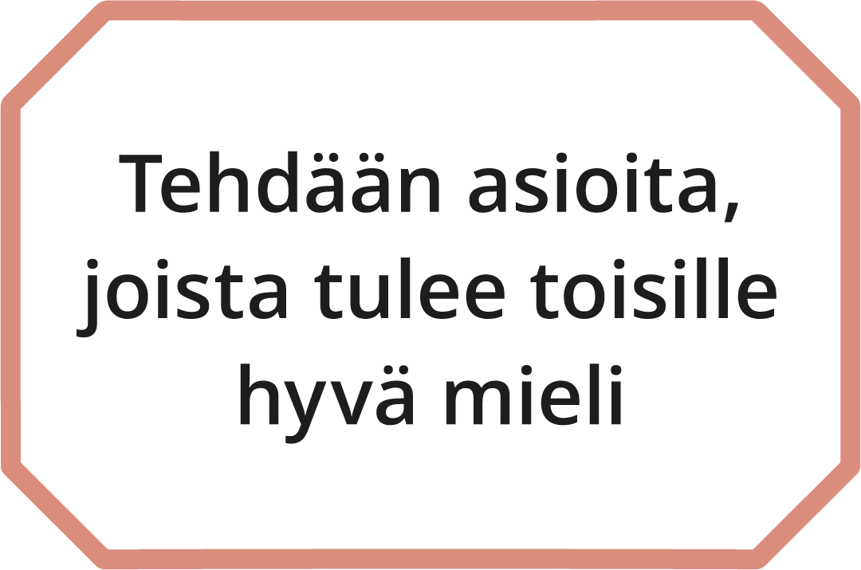












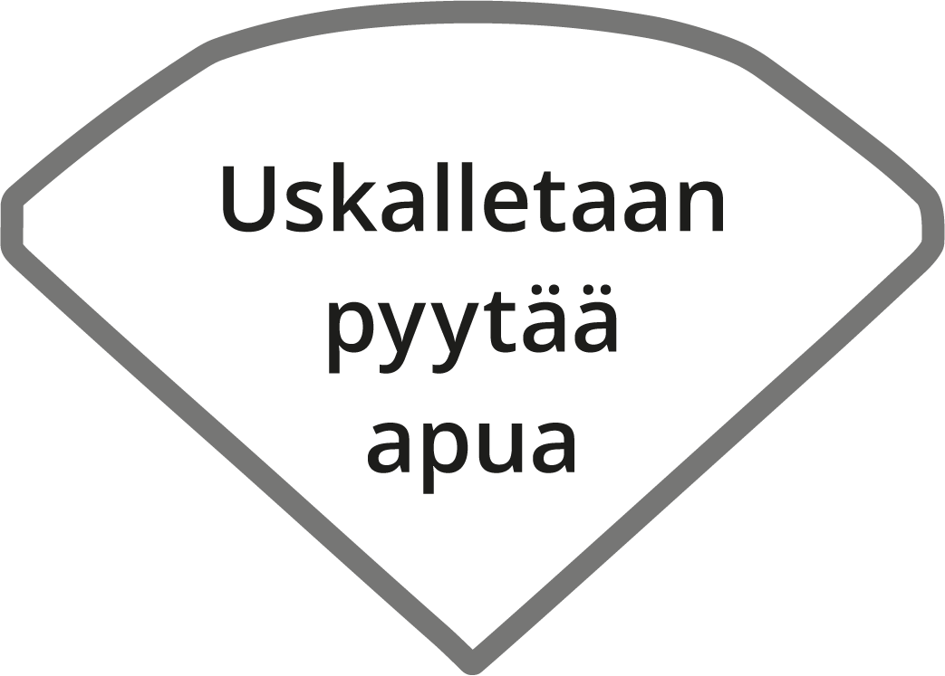



Mitkä ovat ryhmänne mielestä kolme tärkeintä arvoa tai taitoa, jotta jokaisen on mukava tulla ryhmään ja olla siinä mukana?

Slide 16
Pikamoikkauksia pareittain
vilkutus
katse silmiin ja nyökkäys
”moro”
kättely
yläfemmat
kyynärpäät yhteen
polvet yhteen
pikkurillit yhteen
niiaus
kumarrus
”hello”
”huomenta” tai ”päivää”
mahdollisimman kohtelias tervehdys

Slide 17
Hetken merkkaus 2
​Pysähdy miettimään hetkeksi, mikä hetki jäi oppitunnista erityisesti mieleen.
Mene siihen paikkaan ja asentoon, jossa kyseisessä hetkessä olit, ja jähmety ”patsaaksi”.
Kun kaikki ovat paikallaan, ohjaaja antaa luvan kurkata millaisia muita patsaita luokkaan muodostui.
Kurkkaa niin, ettet pura asentoa!
Pura patsas vasta, kun olet saanut siihen ohjaajalta luvan.

Slide 18
Välitehtävä 2
Tehdään ja kirjataan ylös hyviä tekoja toisillemme!
© Kummakko-Design

Slide 19
Kiitos! 2

Slide 20
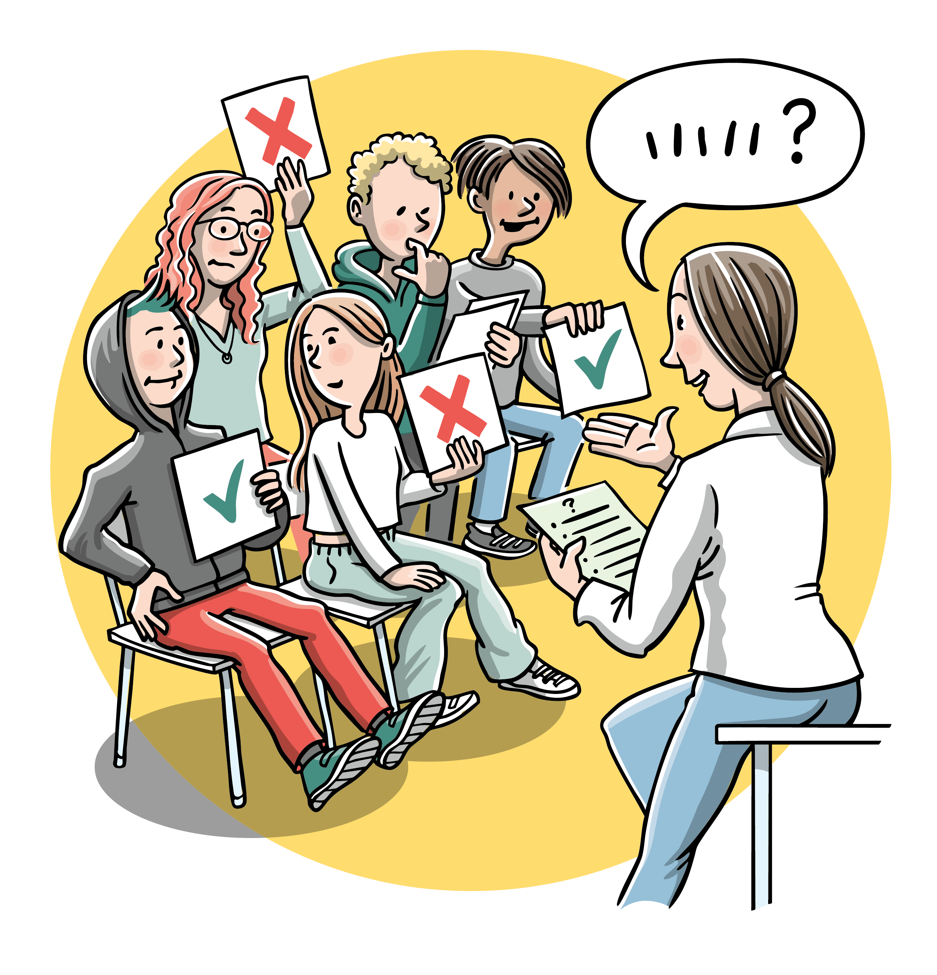
Me arvokkaat! 3
Oppituntikokonaisuus arvojen ja yhteisöllisyyden parissa
3. oppitunti:
Toimimme arvojemme mukaisesti
© Kummakko-Design

Slide 21
Mitä tehtiin viimeksi? 2

Slide 22
Harjoitus:
Mielipidejana

Slide 23
”Kaverin kanssa täytyy olla samat mielenkiinnon kohteet.”

Slide 24
”Kiusaamiseen on helppoa puuttua.”

Slide 25
”Hyväksyn erilaisuutta (esim. vaatetyyli, musiikkimaku, harrastukset, ulkonäkö).”

Slide 26
”On helppoa olla reilu kaikkia kohtaan.”

Slide 27
”Voin sanoa oman mielipiteeni milloin haluan.”

Slide 28
”On tärkeää osata työskennellä kaikkien kanssa.”

Slide 29
”Tubettajilla ja tiktokkaajilla on valtaa nuorten mielipiteisiin.”

Slide 30
”On helppoa pitää omia puoliaan ja asettaa rajoja.”

Slide 31
Kuuntelemisen taito
Mistä tunnistaa hyvän kuuntelijan?
© Kummakko-Design

Slide 32
Hyvä vai huono kuuntelija?
Henkilö, joka…
katselee ympärilleen
hymyilee ja nyökkäilee
huokailee tylsistyneenä
katsoo silmiin
selaa puhelinta
neuvoo toista
keskeyttää/puhuu päälle
esittää tarkentavia kysymyksiä

Slide 33
Harjoitus pareittain: Aktiivinen kuuntelija
Keskustelun aihe esim. harrastus tai mieleinen tekeminen
1. keskustelu: ”huono kuuntelija”
Esim.
muuhun keskittyminen
keskeyttäminen, päälle puhuminen
2. keskustelu: ”hyvä kuuntelija”
Esim.
silmiin katsominen ja hymyily
nyökyttely
kysymysten esittäminen

Slide 34
Hetken merkkaus 3
​Pysähdy miettimään hetkeksi, mikä hetki jäi oppitunnista erityisesti mieleen.
Mene siihen paikkaan ja asentoon, jossa kyseisessä hetkessä olit, ja jähmety ”patsaaksi ”.
Kun kaikki ovat paikallaan, ohjaaja antaa luvan kurkata millaisia muita patsaita luokkaan muodostui.
Kurkkaa niin, ettet pura asentoa!
Pura patsas vasta, kun olet saanut siihen ohjaajalta luvan.

Slide 35
Välitehtävä 3
Tehdään ja kirjataan ylös hyviä tekoja toisillemme!
© Kummakko-Design

Slide 36
Kiitos! 3

Slide 37
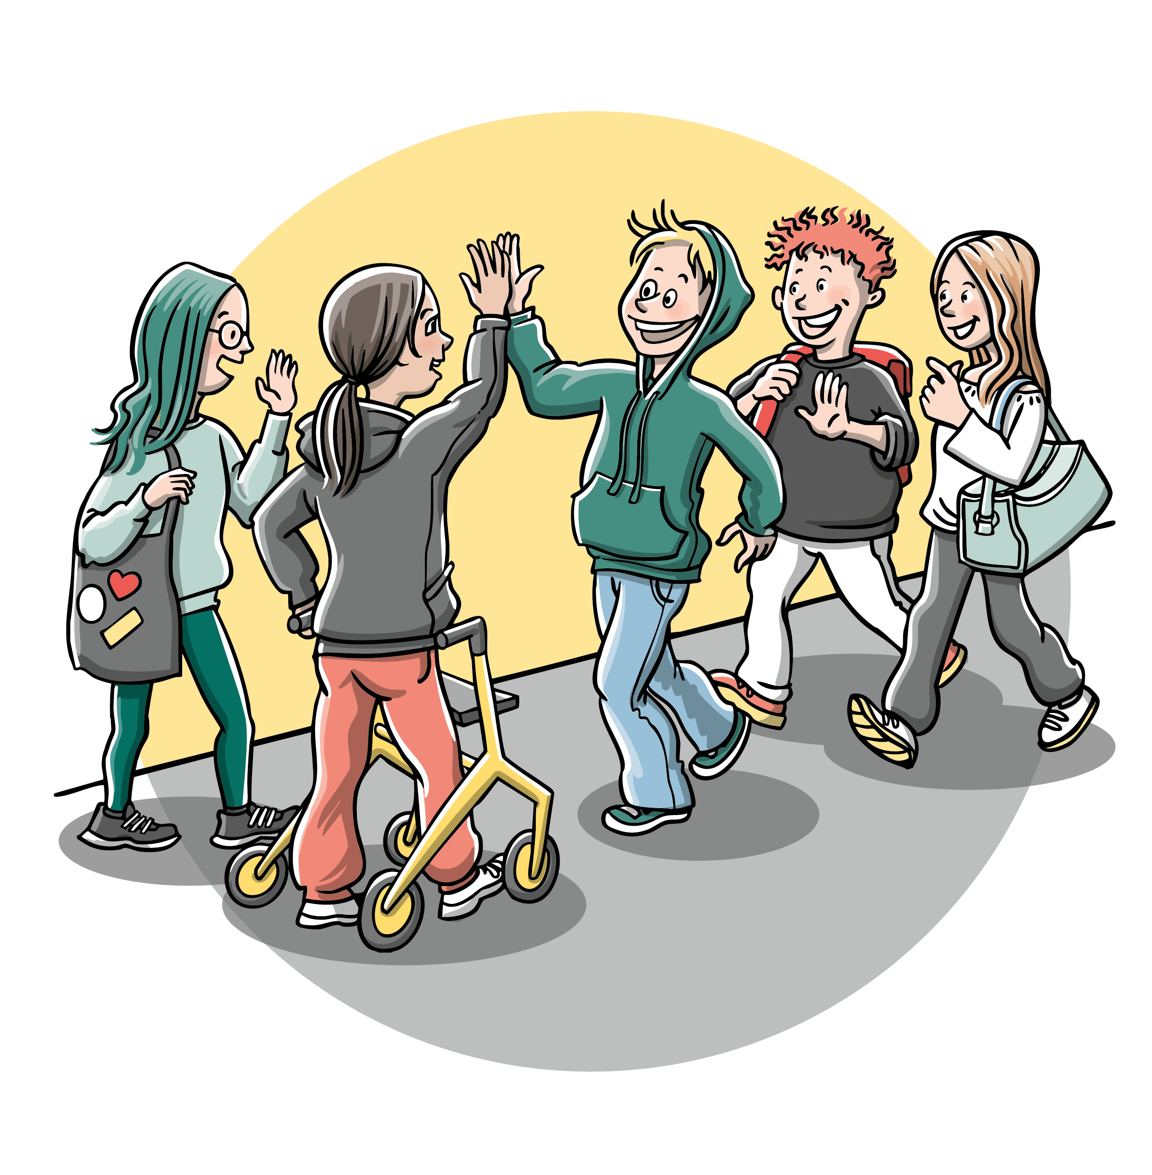
Me arvokkaat! 4
Oppituntikokonaisuus arvojen ja yhteisöllisyyden parissa
4. oppitunti:
Arvokkaita yhdessä
© Kummakko-Design

Slide 38
Mitä tehtiin viimeksi? 3

Slide 39
Keskustelu:
Mitä ottaisit mukaan autiolle saarelle?

Slide 40
Keskustelua ryhmässä 1
Miltä tuntuu kuulua porukkaan?
Entä jäädä ulkopuolelle?
Millaisia asioita luokassanne sallitaan?
Mitä ei hyväksytä?
© Kummakko-Design

Slide 41
Keskustelua ryhmässä 2
Millaista kiusaaminen voi olla?
Miksi jotkut kiusaavat toisia?
Miksi kiusaamiseen puuttuminen voi tuntua vaikealta?
Millainen toiminta mahdollistaa kiusaamisen jatkumisen?
Miten voisimme yhdessä vaikuttaa siihen, ettei luokassamme kiusata?

Slide 42
Hetken merkkaus 4
​Pysähdy miettimään hetkeksi, mikä hetki jäi oppitunnista erityisesti mieleen.
Mene siihen paikkaan ja asentoon, jossa kyseisessä hetkessä olit, ja jähmety ”patsaaksi”.
Kun kaikki ovat paikallaan, ohjaaja antaa luvan kurkata millaisia muita patsaita luokkaan muodostui.
Kurkkaa niin, ettet pura asentoa!
Pura patsas vasta, kun olet saanut siihen ohjaajalta luvan.

Slide 43
Kiitos! 4

